Slide 1


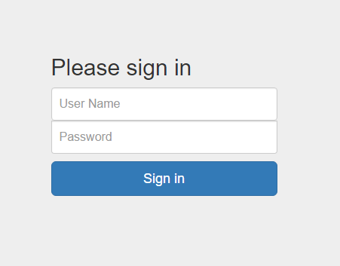
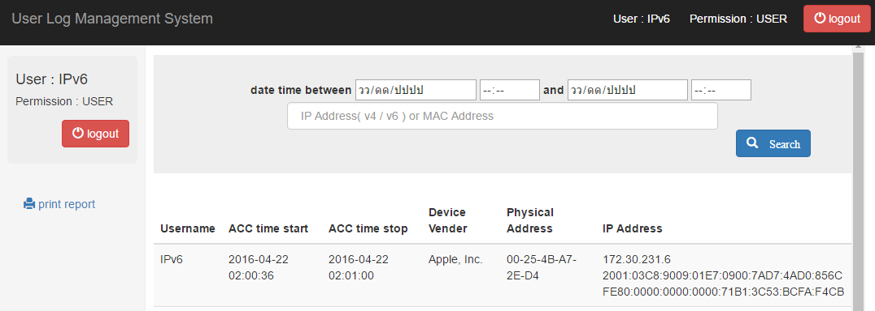
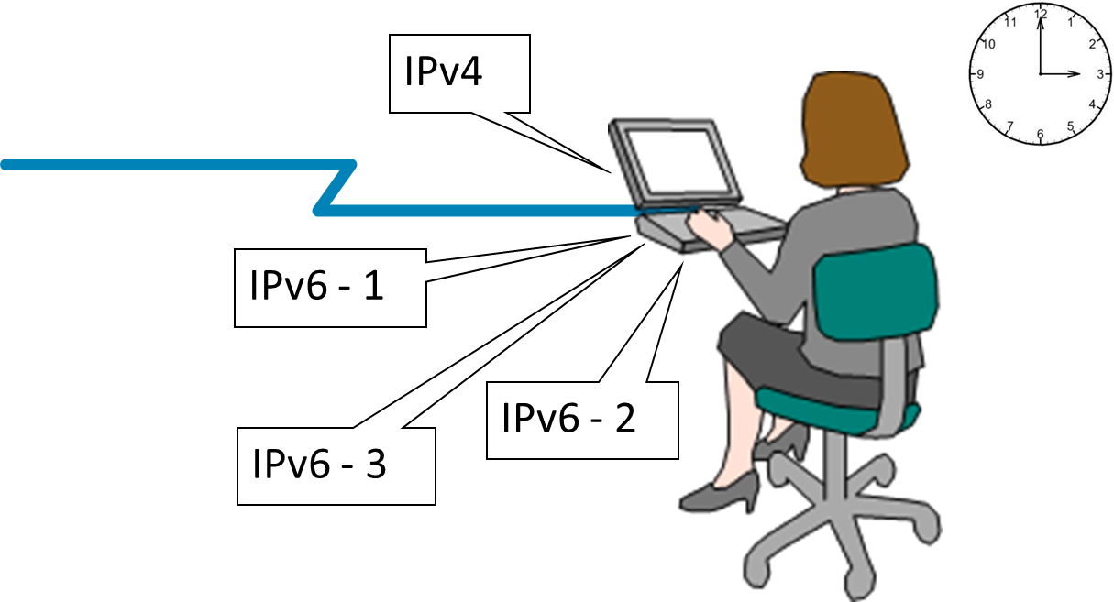
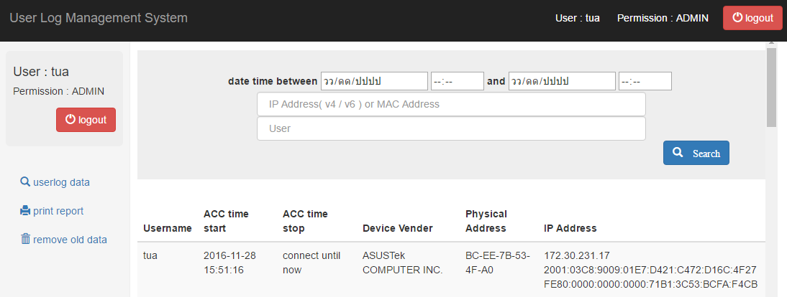
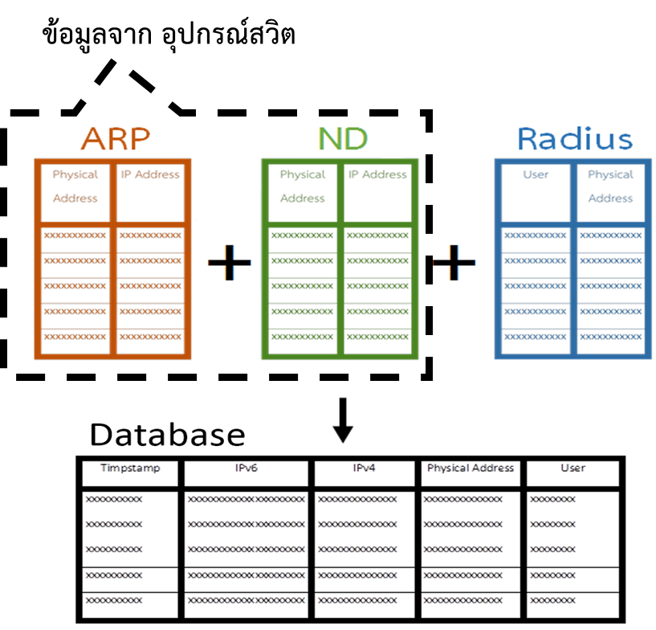
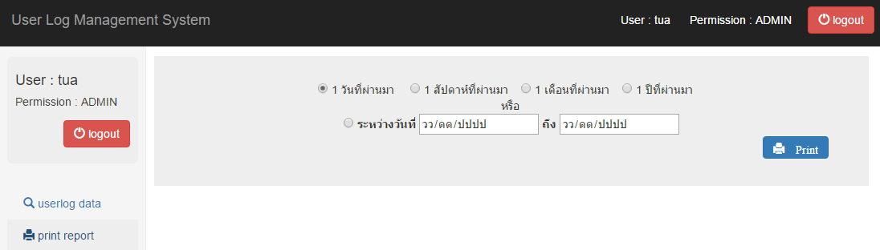
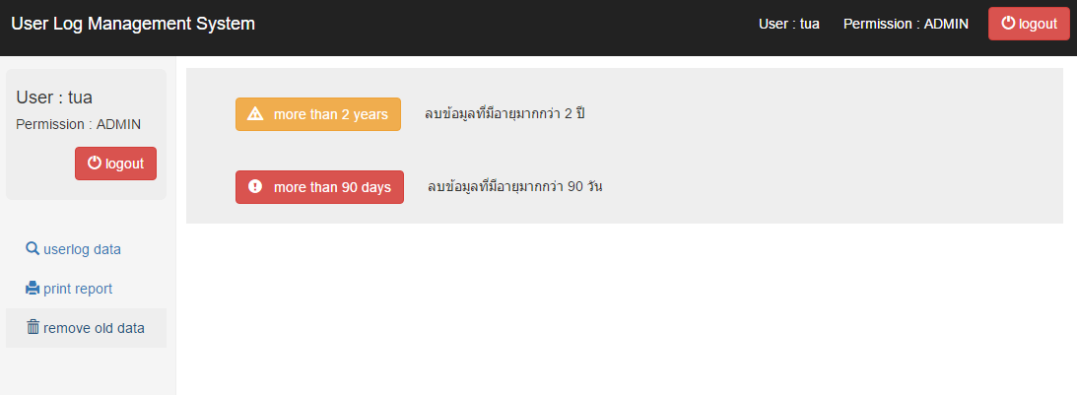
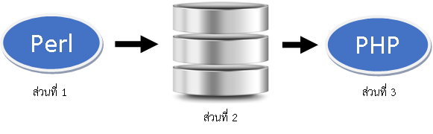
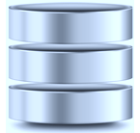
ระบบบันทึกและจัดการข้อมูลผู้ใช้เครือข่าย
นายจักรภูมิ มณีรัตน์ รหัสนักศึกษา 5410110069 อาจารย์ที่ปรึกษา อาจารย์ธัชชัย เอ้งฉ้วน
ภาควิชาวิศวกรรมคอมพิวเตอร์ คณะวิศวกรรมศาสตร์ มหาวิทยาลัยสงขลานครินทร์
บทคัดย่อ
ปัจจุบันการใช้งานและเข้าถึงอินเทอร์เน็ตสามารถกระทำได้อย่างอิสระและเสรีมากขึ้น จึงมีโอกาสเกิดการกระทำผิดทางอินเทอร์เน็ตได้ทุกเมื่อไม่ว่าเจตนาหรือไม่ก็ตาม ดังนั้น จึงมีการออกกฎหมาย พรบ. ว่าด้วยการกระทำผิดเกี่ยวกับคอมพิวเตอร์ พ.ศ. 2550 ขึ้น โดย ผู้ให้บริการ ต้องเก็บรักษาข้อมูลจราจรทางคอมพิวเตอร์ ไว้ไม่น้อยกว่า 90 วัน นับแต่วันที่ข้อมูลนั้นเข้าสู่ระบคอมพิวเตอร์ ซึ่งระบบและเครื่องมือในส่วนของการระบุตัวตนในปัจจุบันบางระบบรองรับการทำงานในระบบ Internet Protocol version4 แต่ยังไม่รองรับระบบ Internet Protocol version6 โครงงานนี้จึงคิดนำข้อมูล MAC Address (Physical Address) IPv4 และ IPv6 จาก Layer3 switch ซึ่ง Layer3 switch มีการเก็บไว้แล้วมาใช้ประโยชน์ ในการช่วยระบุตัวตน เพื่อทราบถึงชื่อผู้ใช้ และเก็บข้อมูลการใช้งานไว้เพื่อประโยชน์ในการระบุผู้กระทำความผิดได้ หากเกิดการกระทำความผิดตามพระราชบัญญัติว่าด้วยการกระทำผิดเกี่ยวกับคอมพิวเตอร์ ต่อไป ขณะเดียวกันสามารถนำข้อมูลที่ได้ไปใช้ ทำสถิติ เพื่อวิเคราะห์ การใช้งานของผู้ใช้งานของผู้ใช้ได้
ผลของโครงงาน
เมื่อเข้าสู่เว็บไซต์ จะพบกับหน้า login ซึ่งจะเป็นการตรวจสอบ
ผู้ใช้ และสิทธิ์ผู้ใช้ว่าเป็นผู้ดูและระบบ หรือผู้ใช้ทั่วไป ซึ่งภายใน
รายละเอียดที่สามารถทำได้จะไม่เหมือนกันดังนี้
ผู้ใช้ทั่วไป
- สามารถดู และค้นหา ข้อมูลได้เฉพาะของตนเองเท่านั้น
- สามารถพิมพ์รายงานข้อมูลได้ เฉพาะของตนเองเท่านั้น
ผู้ดูแลระบบ
- สามารถดู และค้นหา ข้อมูลของผู้ใช้ทั้งหมดได้
- สามารถพิมพ์รายงานข้อมูลได้
- สามารถลบข้อมูลที่ มีอายุมากกว่า 90 วัน หรือ 2 ปี ได้
ภาพที่ 4 : หน้า login
วัตถุประสงค์
1. เพื่อเก็บข้อมูลการได้รับหมายเลข IP Address ทั้ง IPv4 และ IPv6 ของแต่ละอุปกรณ์
2. เพื่อแสดงข้อมูล และช่วยจัดการ ผู้ใช้ในเครือข่าย
3. เพื่อแก้ไขปัญหาการไม่สามารถระบุตัวตนได้ของหมายเลข IP Address ในระบบ IPv6 .
แนวคิด
แนวคิดคือ อุปกรณ์ ชิ้นหนึ่งในช่วงเวลาขณะนั้น น่าจะเป็นผู้ใช้คนเดียวกันใ
และ อุปกรณ์ switch layer3 มีการเก็บข้อมูลที่สามารถอ้างอิง IP Address และ Physical Address ได้ ซึ่ง ก็คือ ARP table ใน IPv4 และ ND table ใน IPv6 และเมื่อนำข้อมูลมาเปรียบเทียบกับข้อมูลการลงชื่อเข้าใช้จาก radius server จะทำให้สามารถระบุผู้ใช้ในระบบ IPv6 ได้
องค์ประกอบของระบบ
ภาพที่ 5 : หน้าของผู้ใช้ทั่วไป
ภาพที่ 1 : สมมติฐาน
ภาพที่ 6 : หน้าของผู้ดูแลระบบ
ภาพที่ 7 : เมนูพิมพ์รายงานเพื่อบันทึกรายงานเป็นไฟลล์ PDF
ภาพที่ 2 : แนวคิดการทำงาน
Layer 3 switch
Radius server
PERL
ภาพที่ 8 : หน้าลบข้อมูล ของผู้ดูแลระบบ
Script ในการดึงข้อมูล
รวบรวมและจัดเรียงข้อมูล
mySQL
สรุปผลของโครงงาน
ระบบที่ได้ออกแบบ ทั้ง perl script ในการเรียกข้อมูลมาเก็บ และเว็บสำหรับแสดงข้อมูล สามารถทำงานได้ตามที่ได้ออกแบบไว้ สามารถเก็บข้อมูลผู้ใช้ในระบบ ได้ทั้งข้อมูล IPv6 และ IPv4 สามารถสั่งพิมพ์ข้อมูลในรูปแบบ pdf ได้ และ สามารถ ค้นหาข้อมูล ต่าง ๆ เพื่อช่วยระบุผู้ใช้ได้ตามวัตถุประสงค์ที่วางไว้
PHP,HTML
Web แสดงข้อมูล
Database
ภาพที่ 3 : องค์ประกอบของระบบ

